Slide 1
CHAM에 대한 CPA 공격
https://youtu.be/eQSf-AbHuL8

Slide 2
1
CHAM 이란
2
Key schedule 특징
3
Encryption 특징
4
제안 CPA공격 기법
5
실험 결과

Slide 3
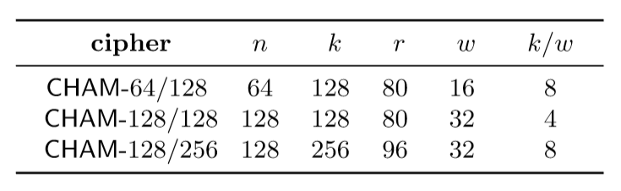
CHAM 이란
1
자원 제약을 받는 장치에 대해 효율적인 국산 경량 블록 암호
ARX (더하기, 회전, XOR) 연산 기반 4- 분기 Feistel 구조
LEA는 32 비트에선 적합하나 8 비트 및 16 비트 마이크로 컨트롤러에서는 그렇지 않다. 이를 개선하기 위해 만들어 졌다.
CHAM-64 / 128, CHAM-128 / 128 및 CHAM-128 / 256 세 가지

Slide 4
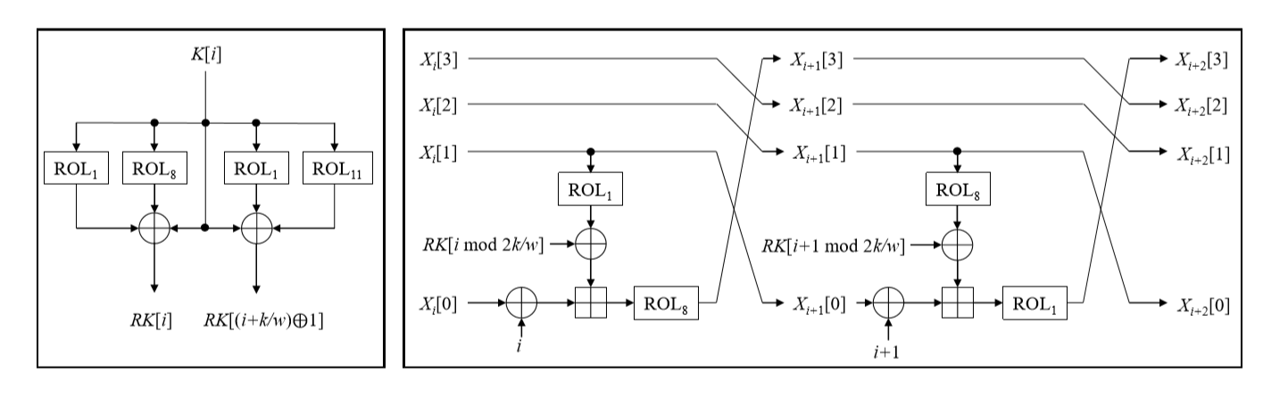
CHAM 이란
1
정보 보호를 위한 암호 시스템을 임베디드 장치에서 개발할 경우 발생할 수 있는 구현상의 문제점을 이용하여 비밀 키를 추출하기 위한 여러 부채널 공격들이 시도되어 왔다.
같은 ARX 구조 LEA와 SIMON / SPECK 암호가 부채널 공격 중 하나인 CPA에 대한 취약점이 제시되었다. CHAM 또한 CPA에 대한 취약성 확인이 필요하다.

Slide 5
Key schedule특징
2
하나의 키 워드에 2개의 라운드 키 생성
모든 경우의 키 값에 대해서 겹치지 않게 라운드키가 생성된다.
하나의 라운드키를 획득한다면 전탐색 기법을 통해서 키를 알아 낼 수 있다.

Slide 6
Encryption 특징
3
공격 가능한 중간값 지점
2라운드마다 각 연산이 반복되어 실행된다.
라운드마다 해당하는 하나의 라운드키를 사용한다.
다음 라운드키 값을 찾기 위해서는 전 단계 라운드키를 알아내고 연산 결과 값을 계산 해야 한다.
k/w 만큼의 개수의 라운드키를 알면 모든 키를 알 수 있다.

Slide 7
제안 CPA 공격 기법
4
8bit 프로세서에서 돌아가는 CHAM-64/128 대상
8비트 씩 나눠서 공격한다.
8라운드까지의 파형을 수집
좌측 연산과 우측 연산을 다른 방법 사용하여 반복

Slide 8
제안 CPA 공격 기법
4
좌측 연산
ROL 연산 후( ) 지점에서 가장 적은 트레이스로 라운드키를 획득 가능
RK에 우측부분에 8bit(RK8-15)만 추측값를 넣고 결과값 중 가장 상관계수 값이 높은 추측값를 라운드키의 우측 8bit로 선택
RK에 좌측부분에 8bit(RK0-7)만 추측값를 넣고 결과값 중 가장 상관계수 값이 높은 추측값를 라운드키의 좌측 8bit로 선택
획득한 라운드키값으로 마스터키값 획득
0 | 0 | 0 | 0 | 0 | 0 | 0 | 0
? | ? | ? | ? | ? | ? | ? | ?
? | ? | ? | ? | ? | ? | ? | ?
0 | 0 | 0 | 0 | 0 | 0 | 0 | 0
? | ? | ? | ? | ? | ? | ? | ?
? | ? | ? | ? | ? | ? | ? | ?
? | ? | ? | ? | ? | ? | ? | ?
? | ? | ? | ? | ? | ? | ? | ?

Slide 9
제안 CPA 공격 기법
4
우측 연산
RK8-15는 지점을 공격, RK0-7은 지점을 공격한다.
먼저 RK8-15만 추측값를 넣고 결과값 중 가장 상관계수 값이 높은 추측값를 라운드키의 우측 8bit로 선택
앞부분에서 구한 RK8-15값과 RK0-7에 추측값를 넣고 결과값 중 가장 상관계수 값이 높은 추측값를 라운드키의 좌측 8bit로 선택
획득한 라운드키값으로 마스터키값 획득
0 | 0 | 0 | 0 | 0 | 0 | 0 | 0
? | ? | ? | ? | ? | ? | ? | ?
? | ? | ? | ? | ? | ? | ? | ?
? | ? | ? | ? | ? | ? | ? | ?
? | ? | ? | ? | ? | ? | ? | ?
? | ? | ? | ? | ? | ? | ? | ?
? | ? | ? | ? | ? | ? | ? | ?
? | ? | ? | ? | ? | ? | ? | ?

Slide 10
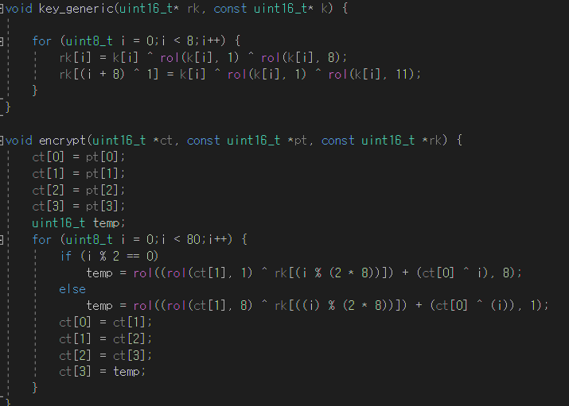
실험 결과
5
XMEGA 보드 사용 Chipwhisperer로 파형 수집
8라운드까지 5000개의 파형 수집
모든 키를 알아내어 성공

Slide 11
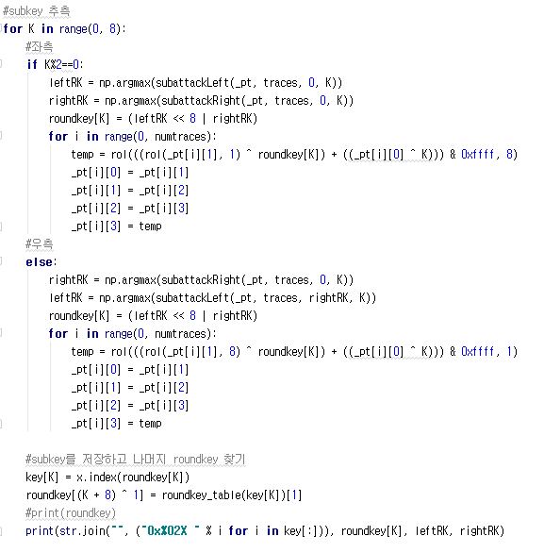
5

Slide 12
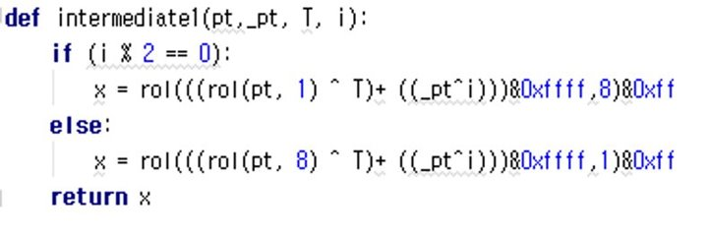
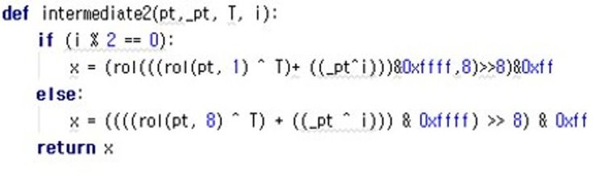
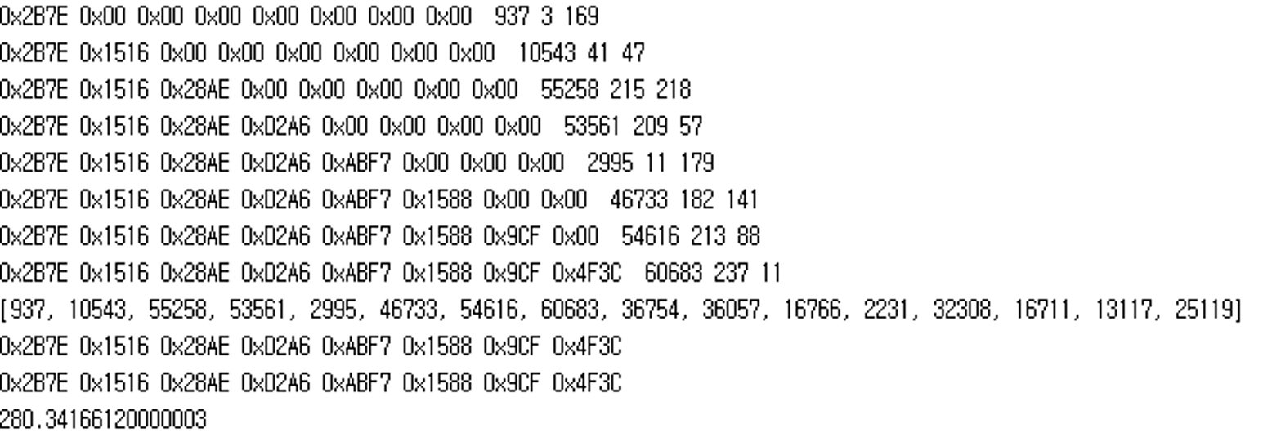
5

